Slide 1
桃園市112學年度國民小學
「校訂課程計畫」

Slide 2
第一類彈性學習課程
想在先
◆須為跨領域課程，重視「統整性探究」
，且為「主題／專題／議題」的性質
◆課程名稱不得僅為部定課程單一領域
(例:魔法ABC、數學彈性課、科學實驗)
◆課程設計應含兩個領域以上指標內容，
不得為同一領域下科目之間的重複學習

Slide 3

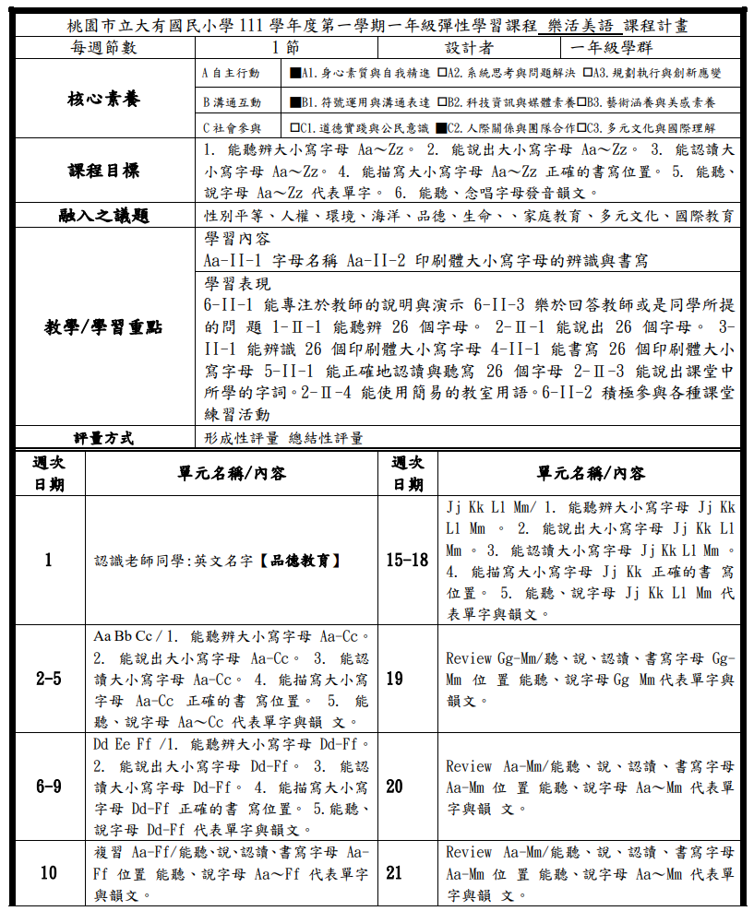
課程名稱為單一領域
課程目標為單一領域，且疑為部定課程之目標，非加深加廣跨領域之學習
學習重點未呈現跨領域之學習內容
、學習表現，且引用階段別有誤
1.撰寫內容為單一領域
2.撰寫表格非以課程計畫提供表格
為主
3.表件內容缺乏單元主題、表現任
務及評量方式

Slide 4

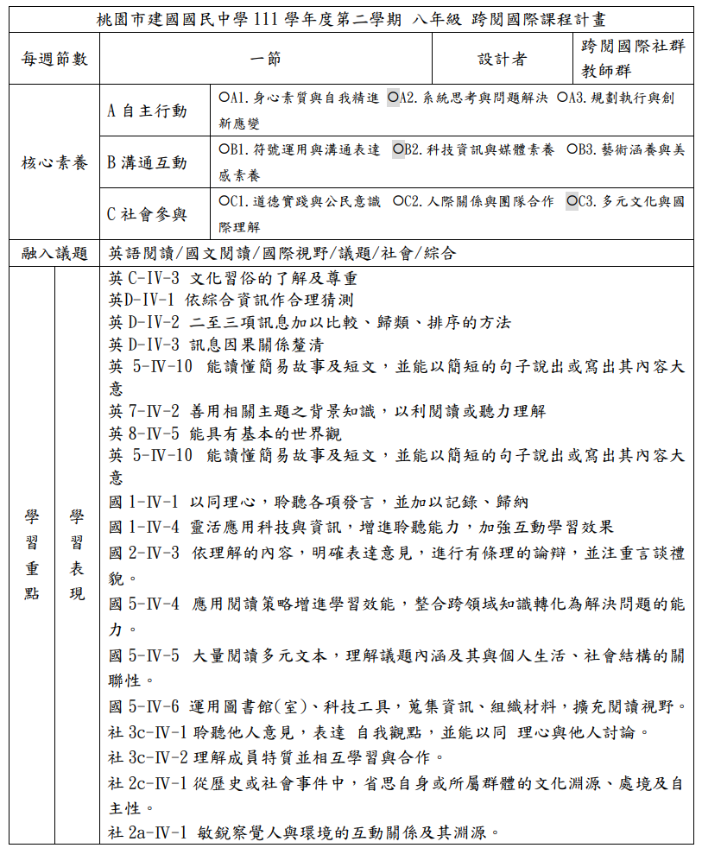
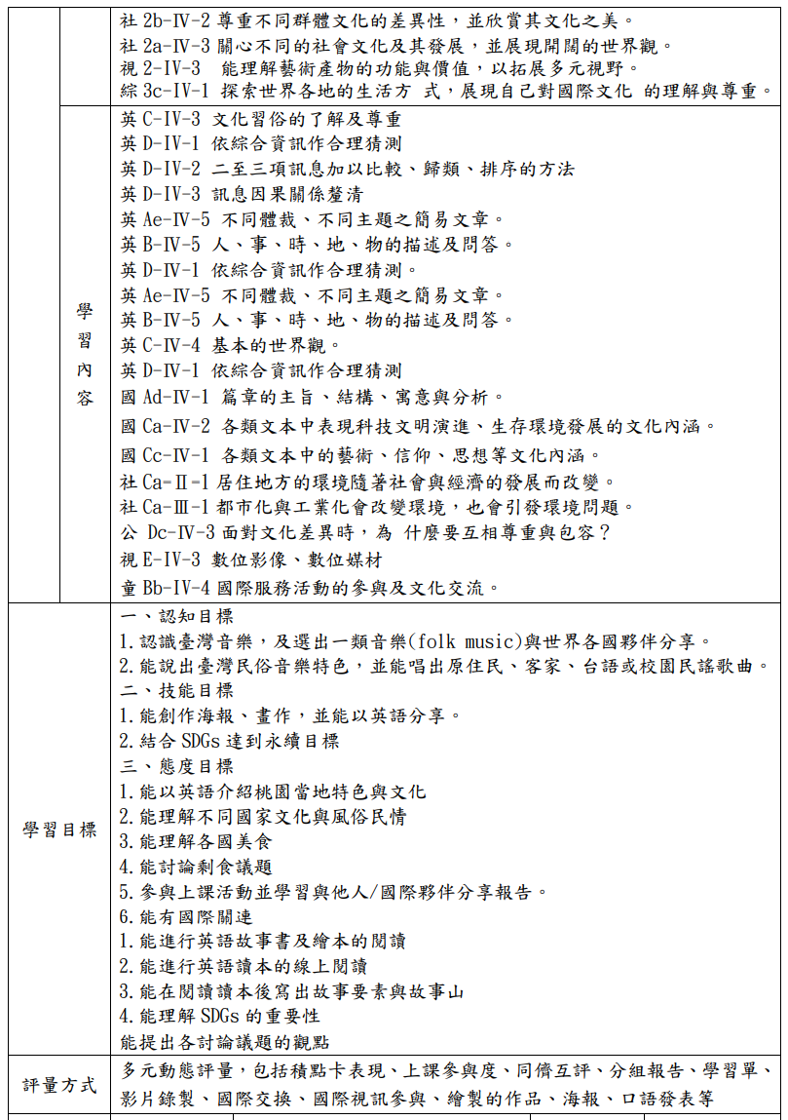
非單一領域課程名稱
學習表現及內容
跨領域呈現
學習目標含
認知情意技能
三層面

Slide 5
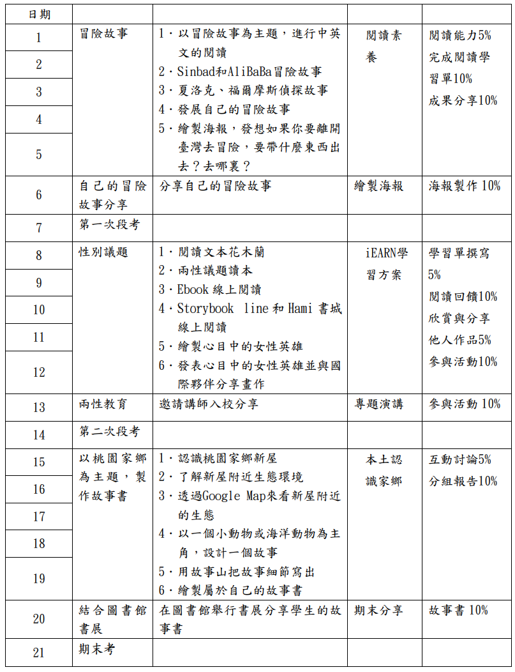
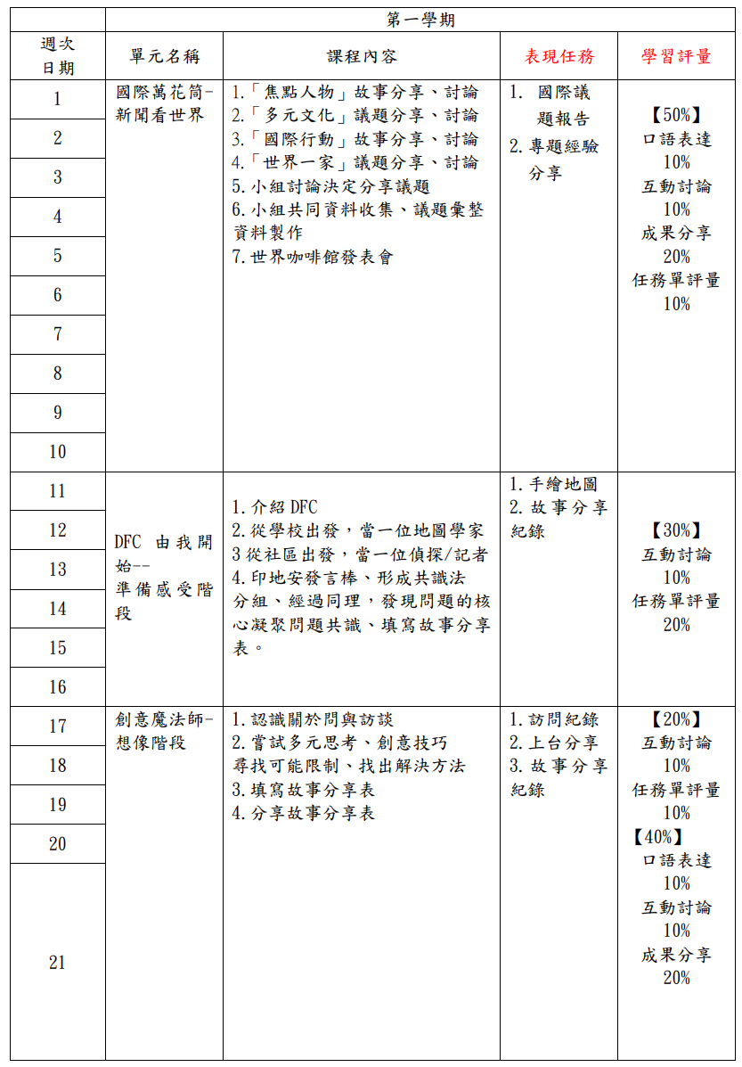
結合閱讀、性別、在地化議題規畫課程
表現任務
明確
評量明確列出
評分比例

Slide 6
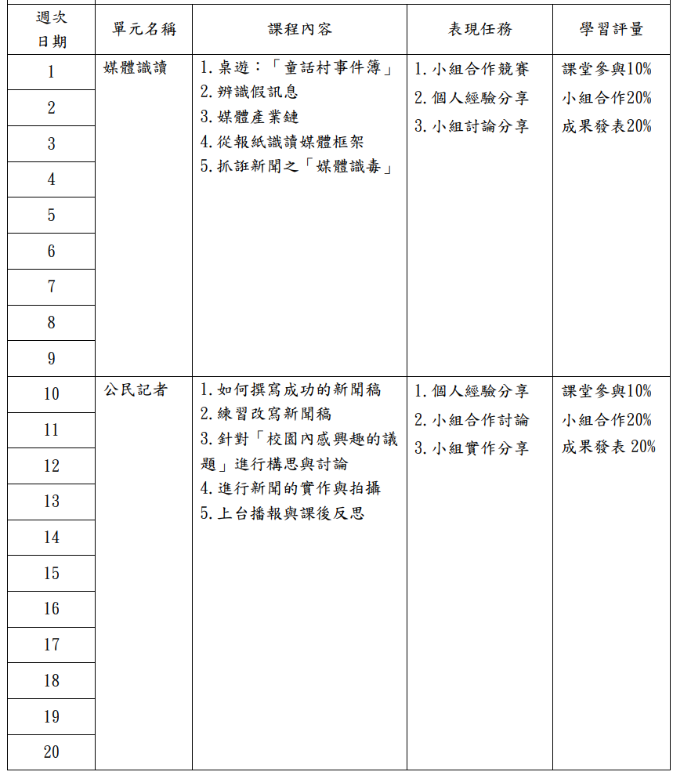
思考一下
這樣的”表現任務” 明確嗎?
如何寫出更明確合適的
表現任務?

Slide 7
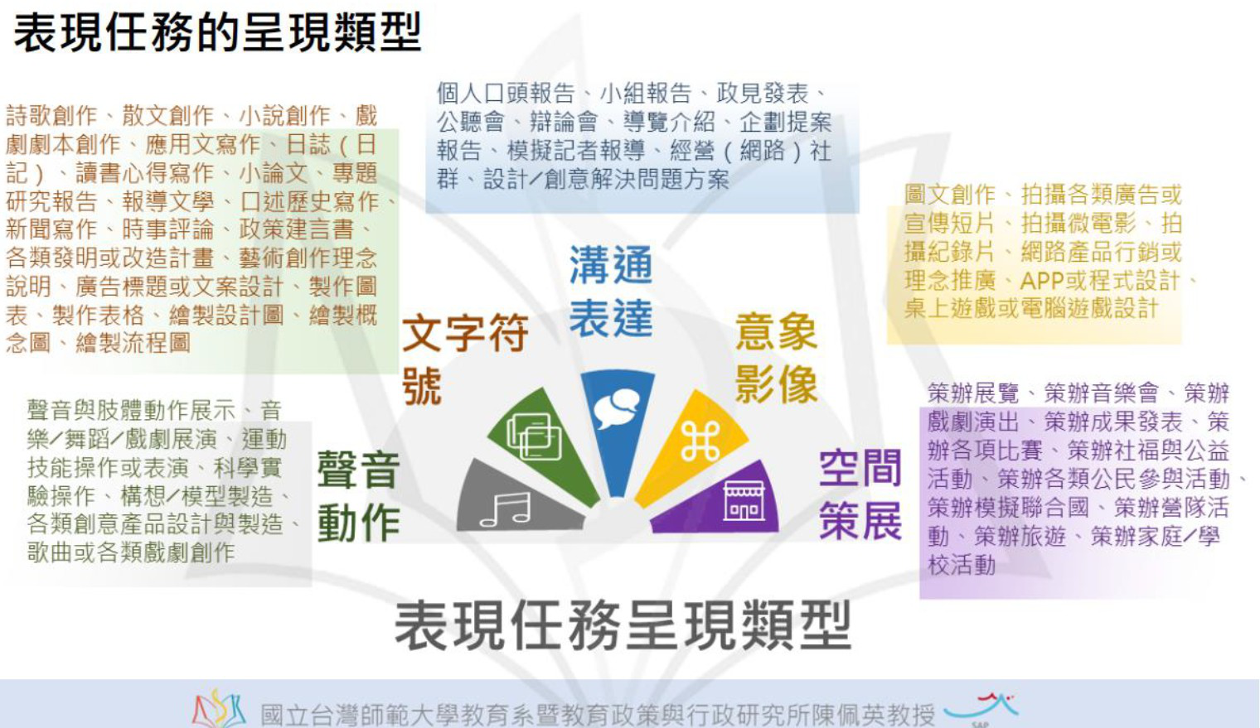

Slide 8
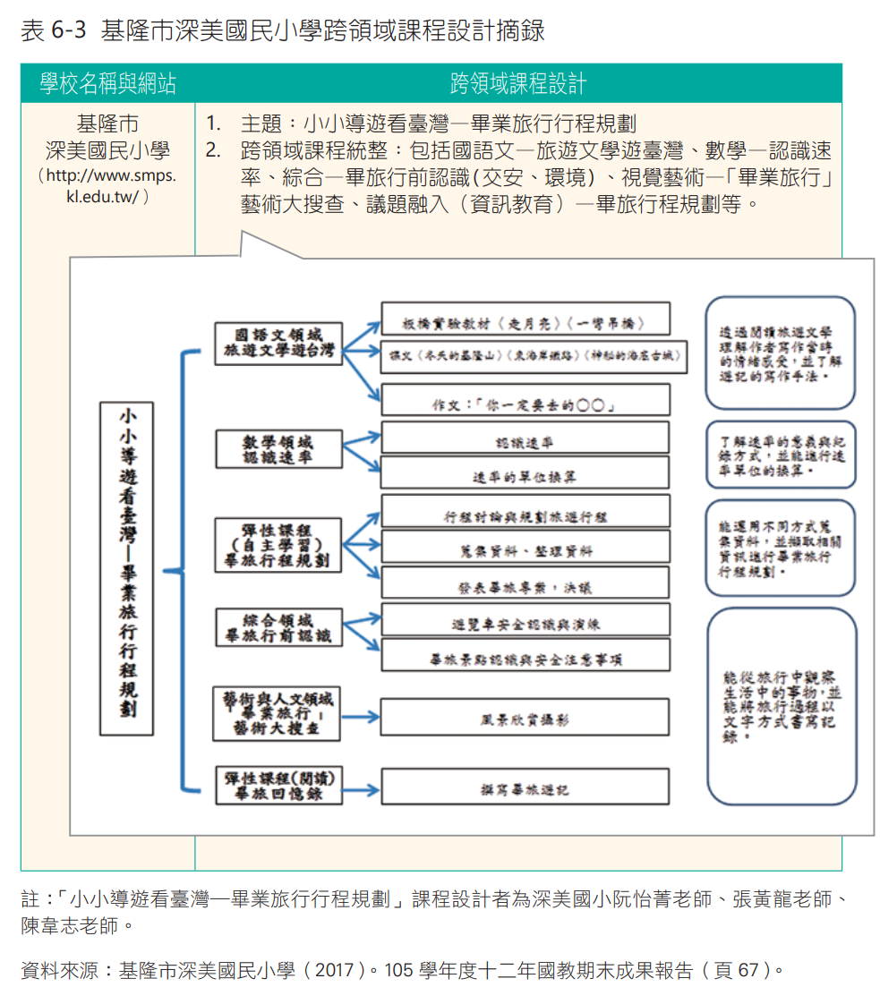
彈性學習課程
跨領域課程設計
範例參考(一)
科際統整
學科界線已打破，依照知識性質處理問題解決

Slide 9
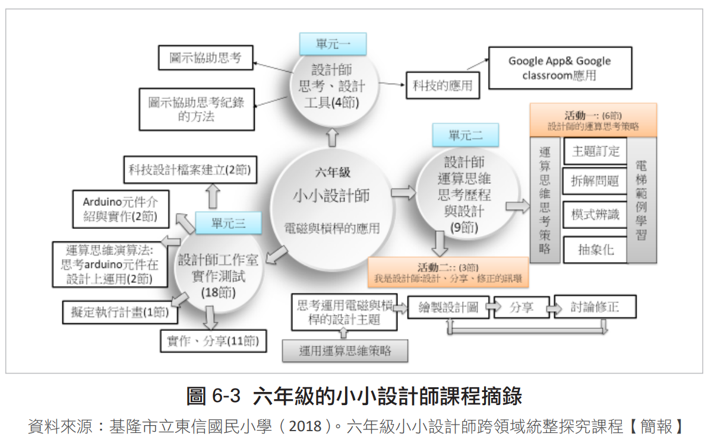
彈性學習課程
跨領域課程設計
範例參考(二)
超學科統整
以學生的學習經驗出發，解決問題

Slide 10
111學年課程計畫撰寫
共通性缺失
(本市審閱)
10
10

Slide 11
1
學校總體課程：
請再釐清學校願景、課程願景及課程理念之差異，並依此發展出各校校本課程。
彈性學習課程：
學校總體課程架構與彈性學習課程計畫課程名稱須一致，並符應課綱彈性課程分類規範，學習重點及表現任務正確撰寫方式待持續精進。
2

Slide 12
3
領域課程：
各領域課程名稱應依據九年一貫及十二年國教課綱規範撰寫，請各校再次確認。
特殊班課程計畫：
特殊教育推行委員會會議紀錄討論議案須呈現新學年度特殊教育課程計畫決議內容。校內倘無特殊教育學生，學校須上傳5-1-2檔案並註明「無特殊教育學生」的資料，以供委員審查確認。
4

Slide 13
5
格式問題：
配合國中小課程發展需求，撰寫格式請依據本局提供表件進行撰寫，各項表件標題請務必填列學年度以利辨識。

Slide 14
112學年度課程計畫
表件重大改變

Slide 15
小
每週規劃一節資訊科技教育課程
1
依據桃園市政府教育局重大教育政策，
彈性學習課程以跨領域方式規劃每週一節三至六年級
資訊科技教育課程，配合新課綱推動期程，112學年
度國小課程計畫需呈現三、四、五年級資訊科技教育
課程內容。
※參考桃園市國民小學三至六年級科技教育及資訊教育
課程示例撰寫

Slide 16
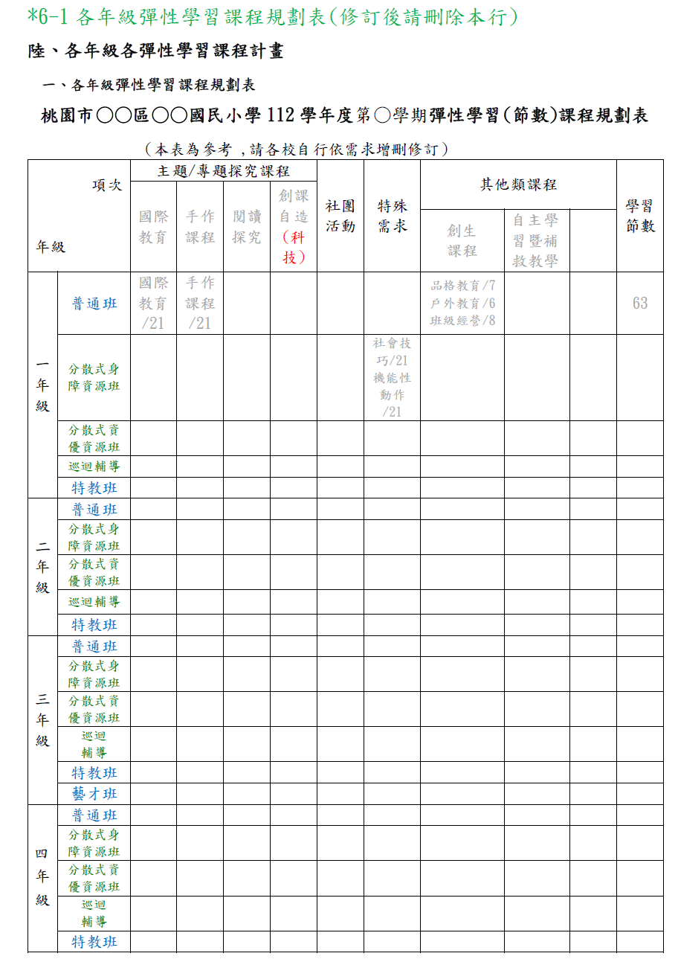
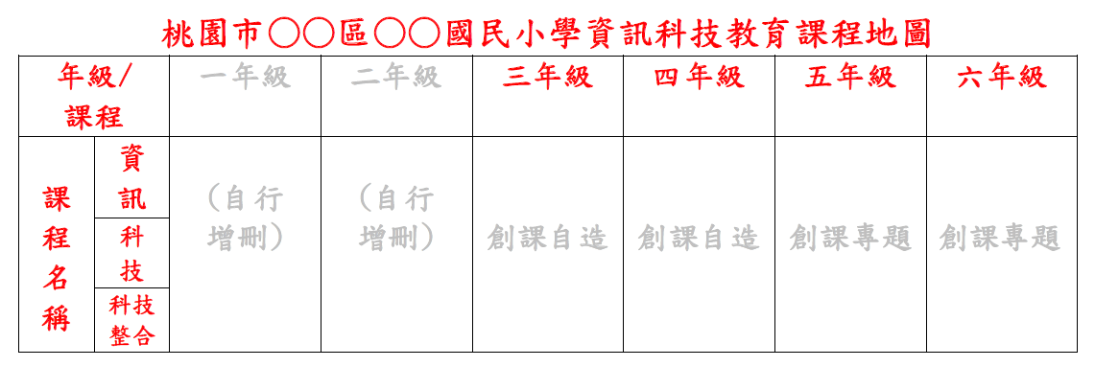
◆於6-1表件課程名稱中加註「科技」二字，另完成6-1下方資訊科技教育地圖規劃

Slide 17
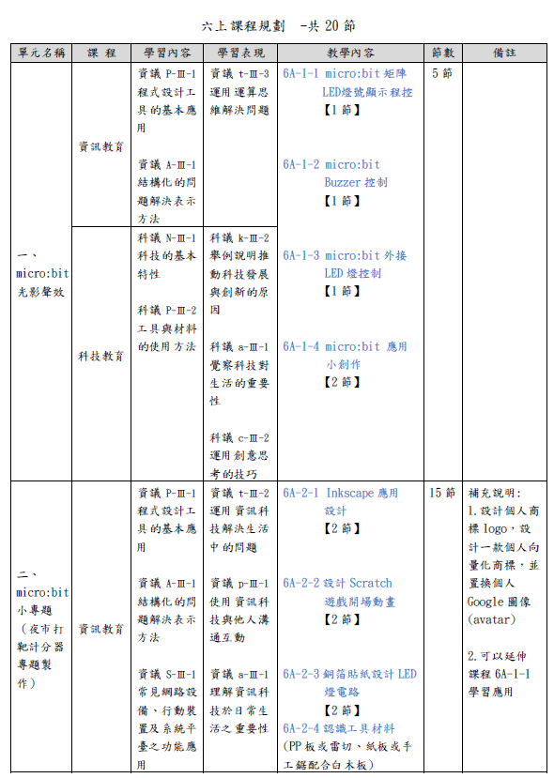
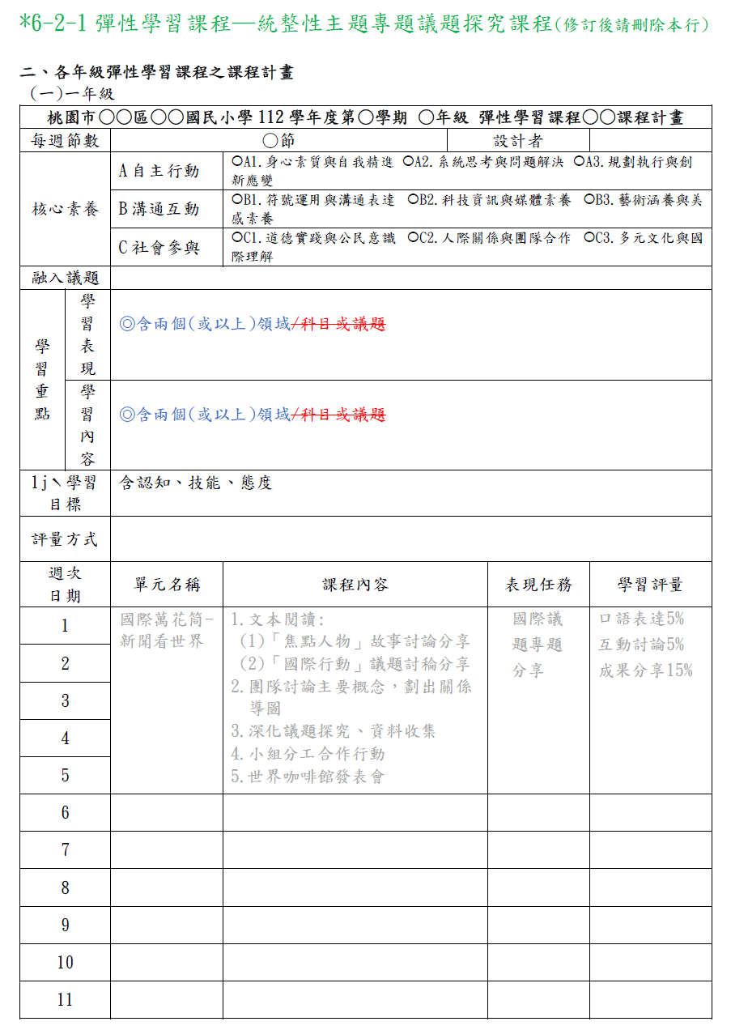
◆參考本市科技教育課程規畫，於6-1表件中規劃設計學校資訊科技教育課程內容

Slide 18
4
課程計畫分兩階段上傳
第一階段:彈性學習課程
上傳時間:112.05.15~112.05.25
第二階段:總體課程、領域課程、附件
上傳時間:112.06.15~112.07.05
18

Slide 19
112學年度課程計畫
撰寫注意事項

Slide 20
(一)臺教授國字第1070106766號函國民中學及國
民小學課程計畫備查作業參考原則
(二)112學年課程計畫審閱備查委員會籌備會議
決議
(三)十二年國民基本教育課程綱要
(四)九年一貫課程綱要
01
備查依據
1-5年級
十二年國民基本
教育課程綱要
6年級
九年一貫
課程綱要

Slide 21
各校課發會自審
1.會議記錄
2.自我檢核表
自審
1
計畫繳交
第一階段:5月15日(一)至5月25日(四)
第二階段:6月15日(四)至7月5日(三)
PDF檔上傳本市國教輔導團學校課程計畫審閱網站 https://ceag.tyc.edu.tw/course23/
繳交
2
02
備查流程
計畫審查修正
第一階段:5月25日(四)至6月5日(一)
第二階段:7月5日(三)至7月15日(六)
請各校依委員協助電聯輔導各校教務人員修正
修正
3
公告
學校網頁首頁公告
經教育局審查後函覆結果
★★★112年8月19日(五)前公告
4

Slide 22
學校網頁首頁第一層連結
https://www.tdes.tyc.edu.tw/
(以同德國小為例)
公告
1
依據112學年度表件格式
撰寫
各校依現況調整，請注意表頭之全銜
名稱統一
03
注意事項
格式
2
窗口
各校課程計畫相關聯繫者
為教務人員(主任+組長)
於每學年課程計畫完成備查作業後，始
得進行業務移交
3

Slide 23
112學年度本市所屬公私立
國民小學
對象
1
04
檢核項目
範圍
2
112學年度(含上下學期)
01學校課程總體架構
02領域/科目課程計畫
03彈性學習課程計畫
04附件
項目
3

Slide 24
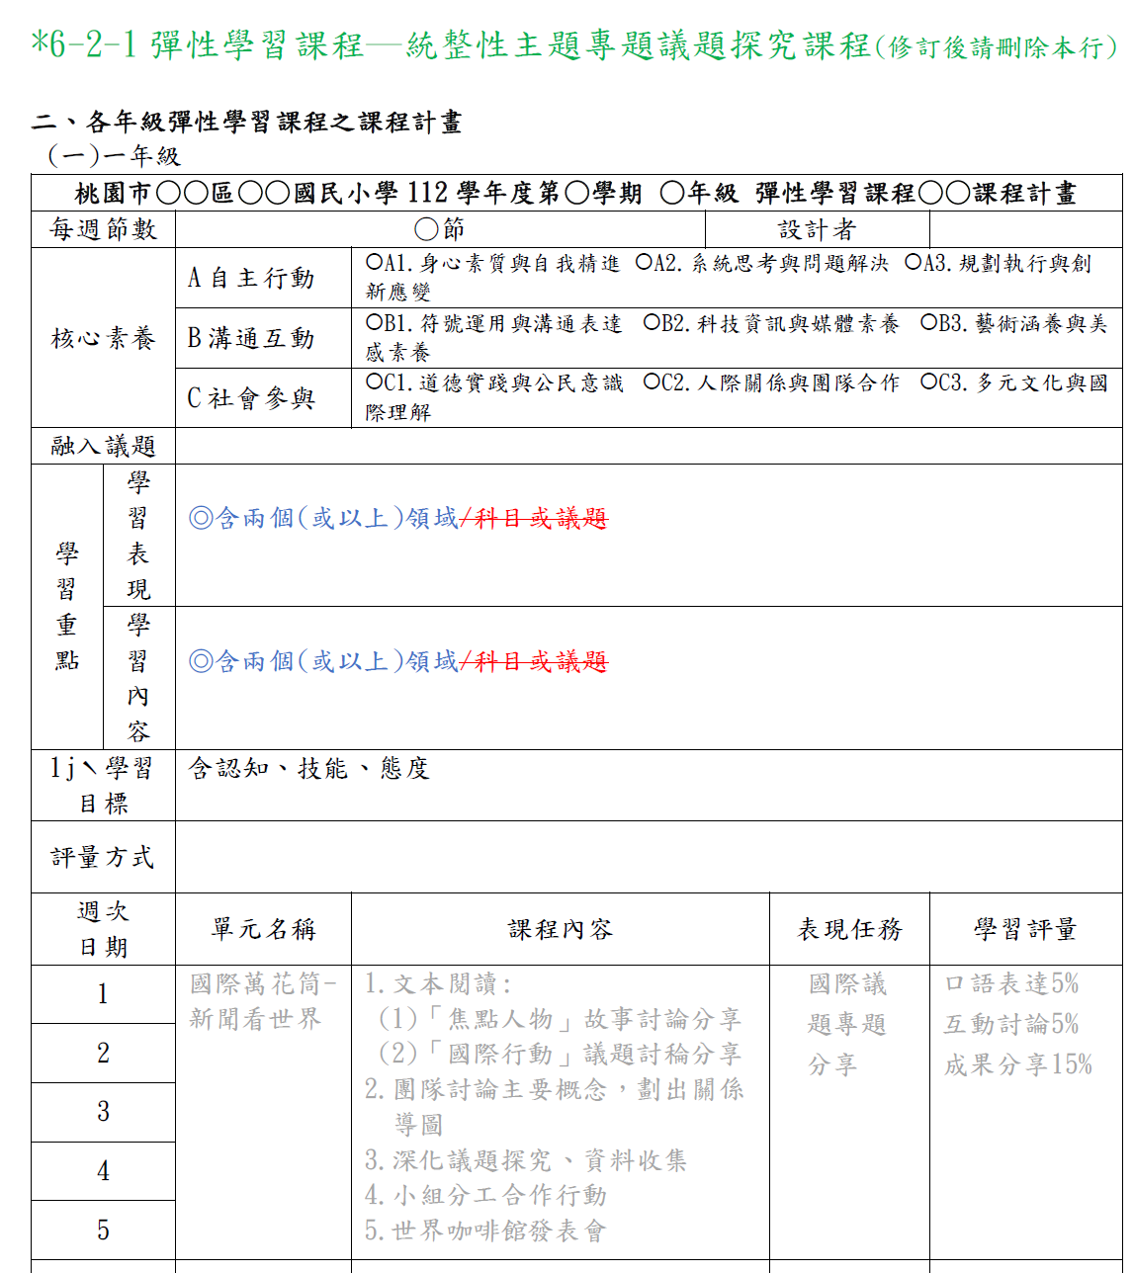
表頭
撰寫後請刪除
紅字
05
表件說明
表件修正項目
藍字
重要字提醒
灰字
參考示例

Slide 25
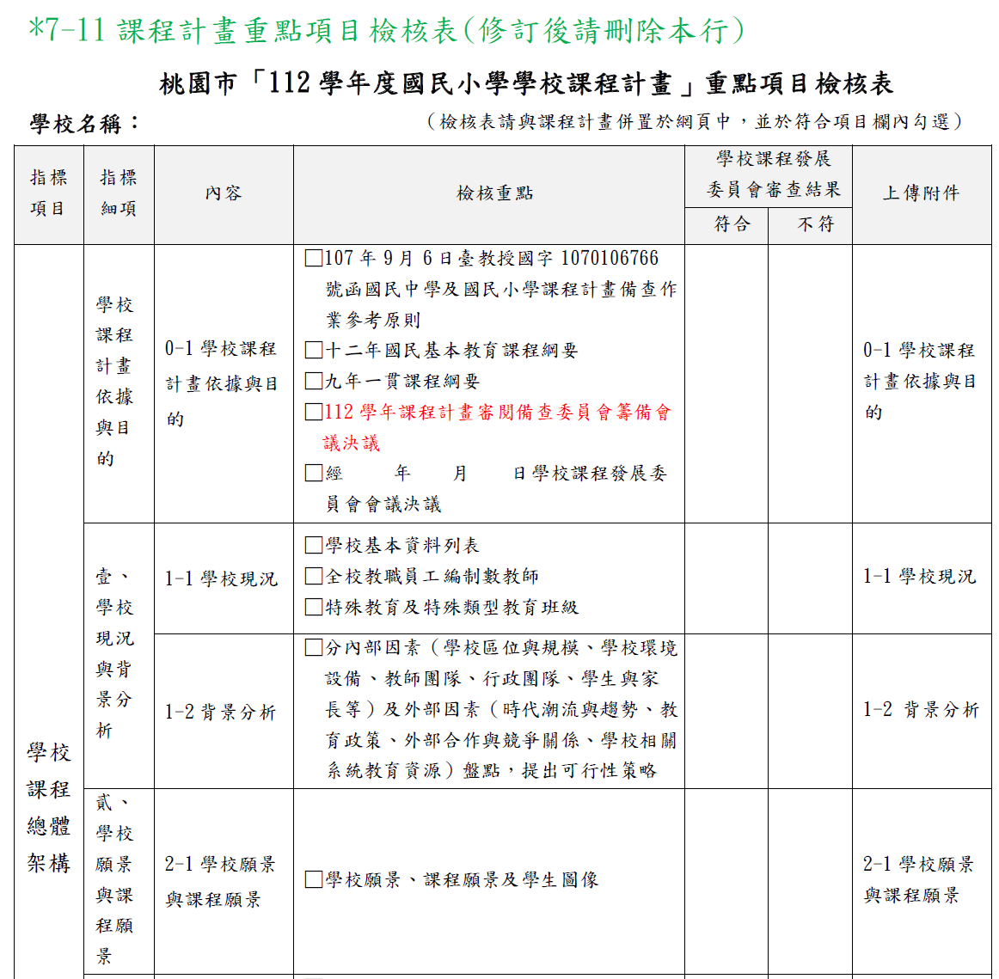

重要細項說明
1
檢核重點
請參考表7-11檢核重點撰寫，並於計畫上傳前由各校課發會自行檢核

Slide 26

重要細項說明
2
封面
於教育局備審核定發函後，
請加入教育局備查字號及各
校課發會會議通過時間後上
傳

Slide 27
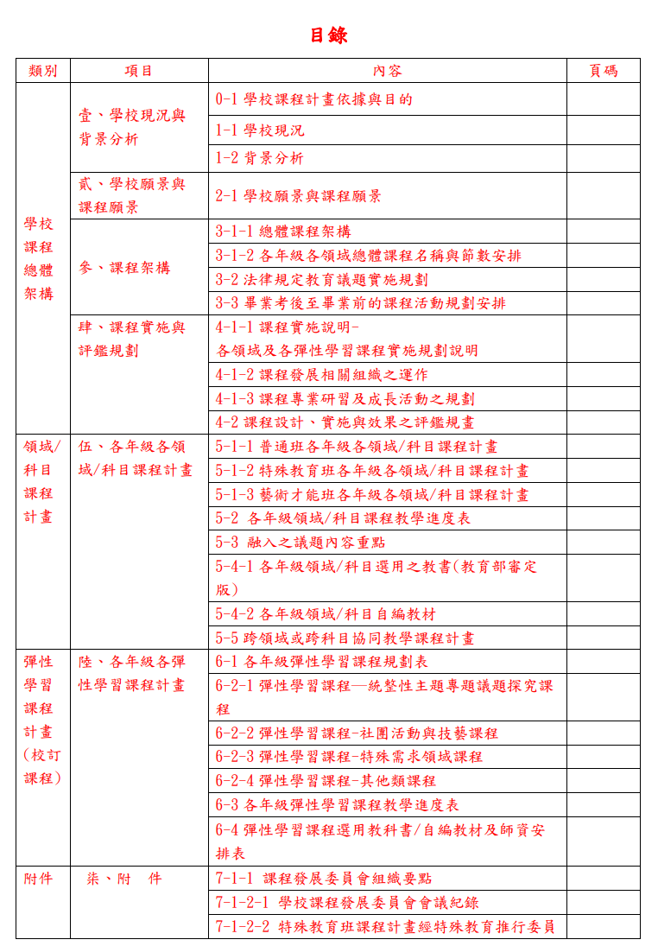
重要細項說明
3
目錄
方法1:
於教育局備審核定發函後，彙整所有審閱通過檔案，加入頁碼再上傳
方法2:
於教育局備審核定發函後，採用超連結本頁各項內容方式上傳(切勿一整個資料夾無編列檔案名稱丟到雲端)
1

Slide 28
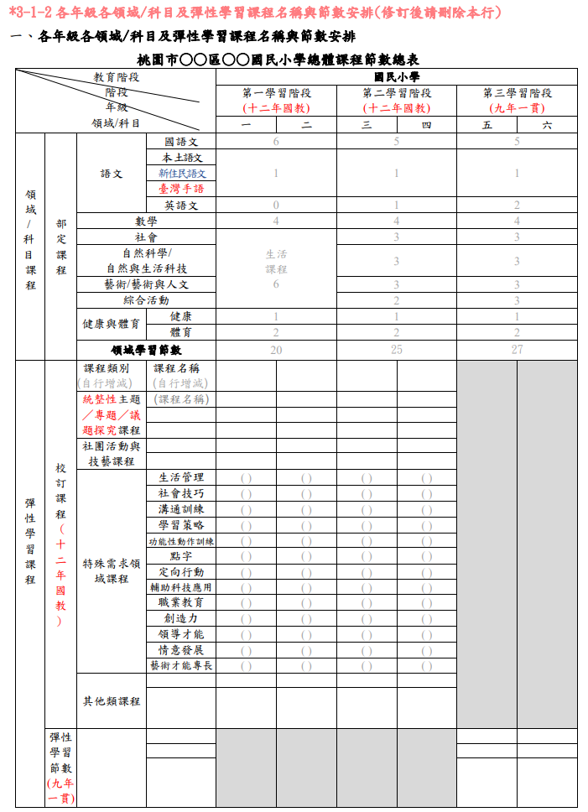
小
4
總體課程節數安排
◆1-2年級語文領域新增「台灣
手語」
◆本土語含閩南語、閩東語、
客家語、原民語四種
◆節數以灰字提醒，6年級實施
九貫課程，節數可依九貫課
程彈性調整

Slide 29
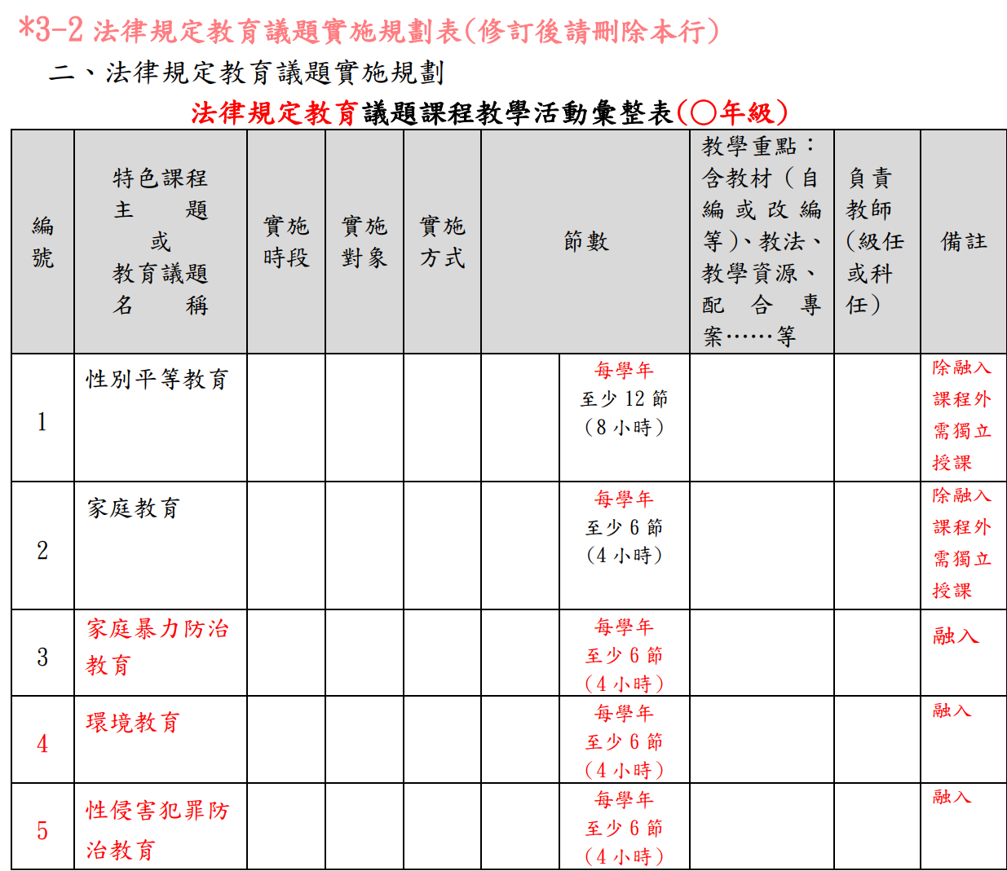
小
5
法律規定教育議題
◆性別平等教育(12節)
家庭教育(6節)
除融入外須獨立授課
◆家庭暴力防治教育(6節)
環境教育(6節)
性侵害犯罪防治教育(6節)
得以融入方式規劃

Slide 30
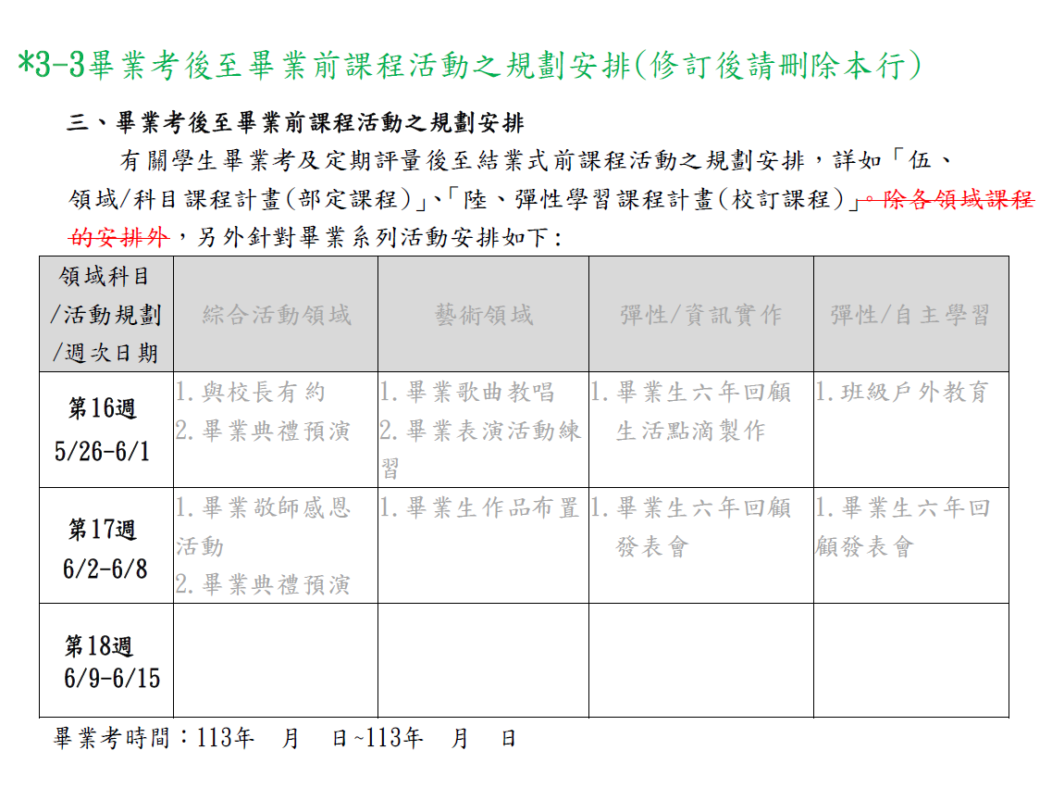
6
畢業考後至畢業前
課程活動之規劃
◆除原課程安排外，請明列
各項課程活動規劃設計，
包括時間規劃、領域、課
程主題 / 內容說明，且能
延續學生學習發展

Slide 31
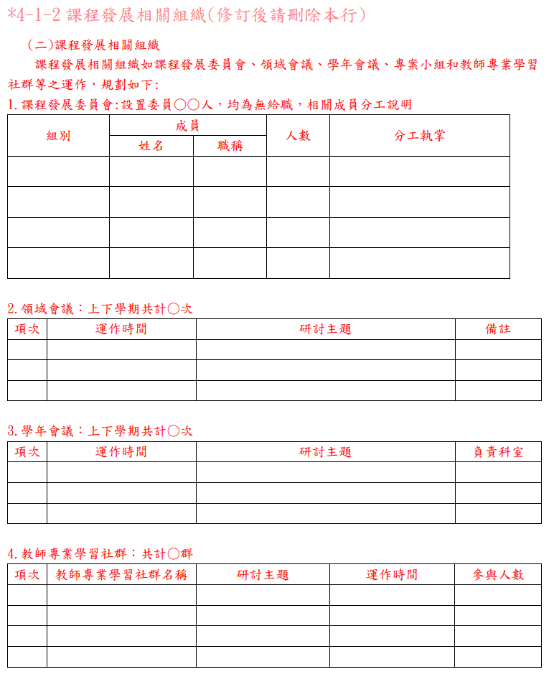
小
7
課程發展相關組織
◆課發會
◆領域會議
◆學年會議
◆教師專業學習社群
依各校實際規劃寫出

Slide 32
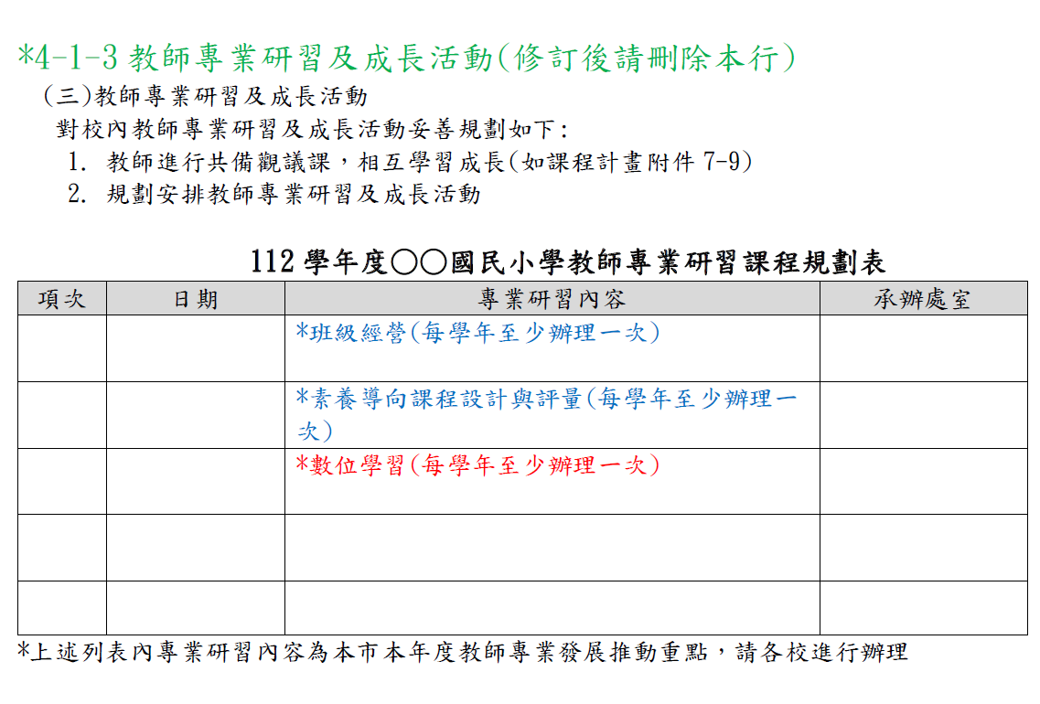
8
教師專業研習及成長
活動
◆班級經營
◆素養導向課程設計與評量
◆數位學習
本學年度教師專業精進三項
主題請於112學年至少辦理一次
中小校可跨校共同規畫辦理

Slide 33
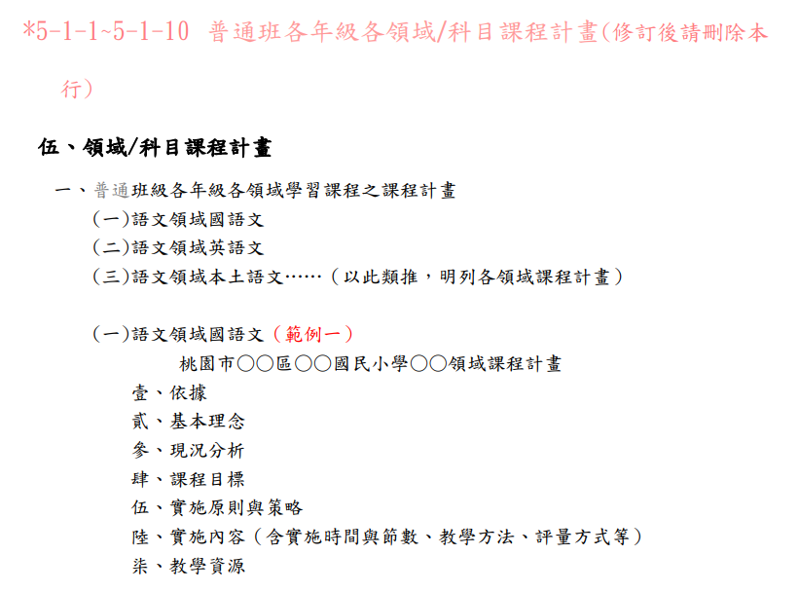
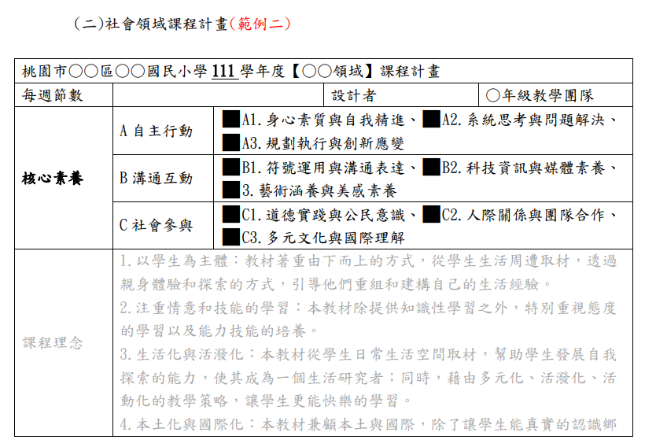
領域/科目
課程計畫
9
◆1-5年級以十二年國教課綱方式撰寫(範例二)
◆6年級以九年一貫課綱方式撰寫(範例一)

Slide 34
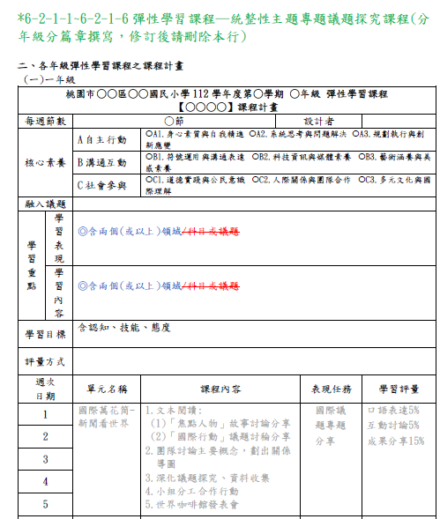
第一類彈性學習
課程計畫
10
◆含兩個(或以上)領域
◆學習目標需含認知、技能、態度
◆以一單元為主，撰寫課程內容，
需含表現任務及學習評量

Slide 35
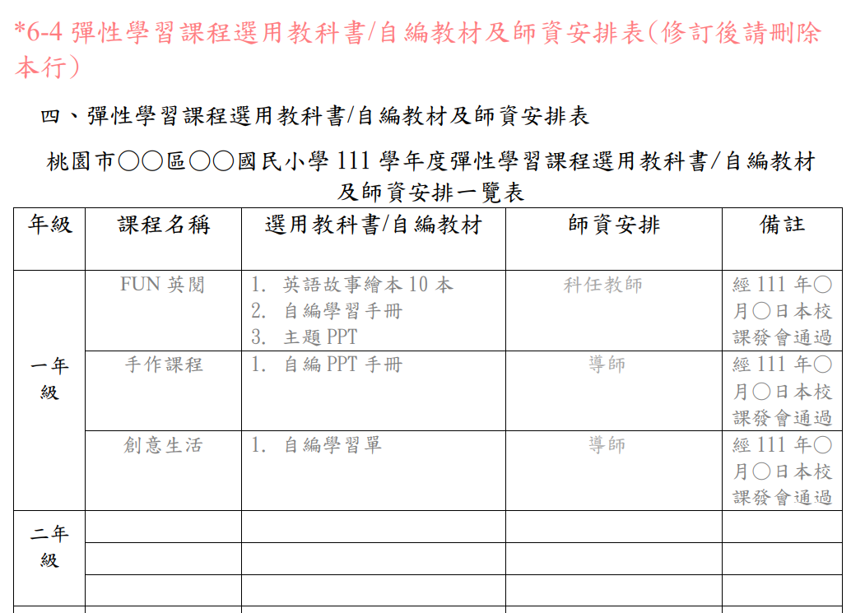
彈性學習自編教材
及師資安排
◆含課程名稱、選用教科書
/自編教材、師資安排
◆需加註經課發會通過日期
◆學習目標需
11

Slide 36
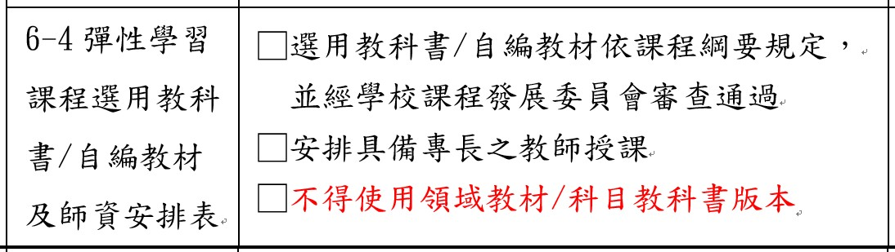
彈性學習自編教材
及師資安排
12
◆建議刪除-不得使用領域教材/
科目教科書版本

Slide 37
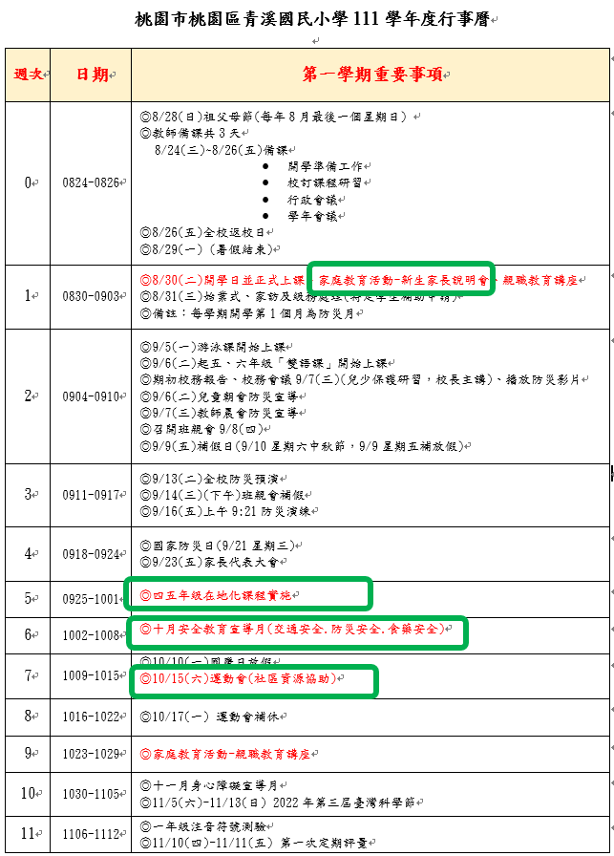
14
行事曆加註
重要規劃
一、「家庭教育」
二、「在地化課程」四年級-品桃園
五年級-賞桃園
三、「安全教育(包括交通安全)」
四、有效運用學校社區資源(人
力、物力、環境)

Slide 38
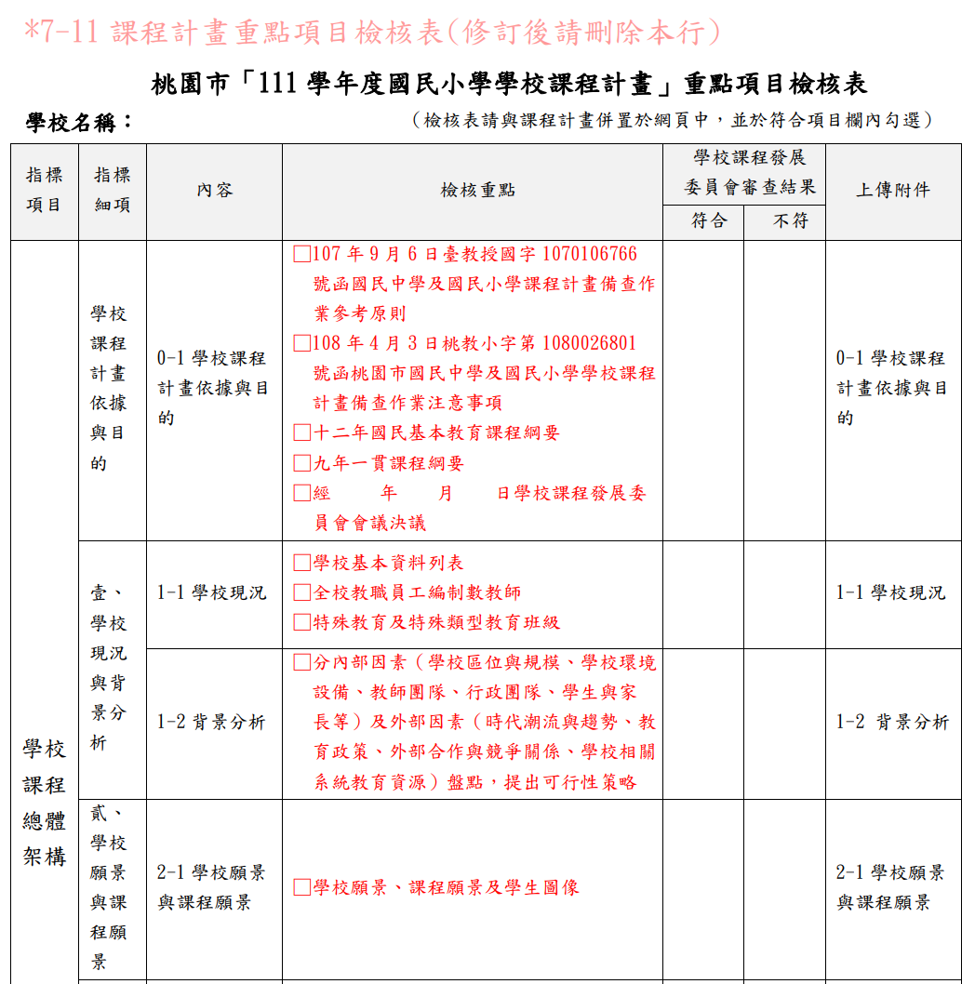

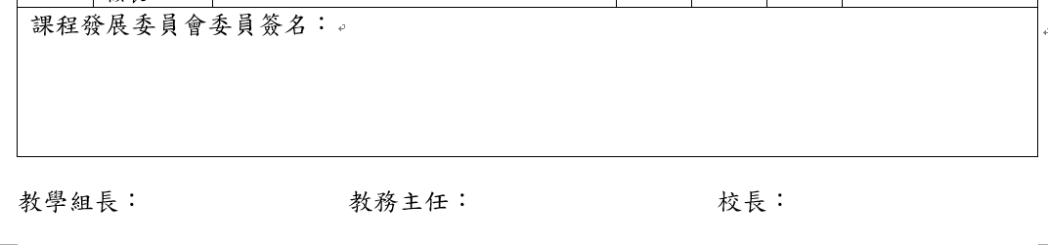
重點項目
檢核表
15
◆課發會委員檢核後簽名
◆教務人員、校長核章
◆掃描後上傳

